Slide 1
Smith Kaart
Oefening 2
Jan Genoe
December 2025

Slide 2
Opgave
Hoe gebruik je een Smith kaart om een antenne van 80 Ohm aan te passen aan een coax van 50 Ohm voor een frequentie van 300 MHz (λ= 50 cm)?

Slide 3
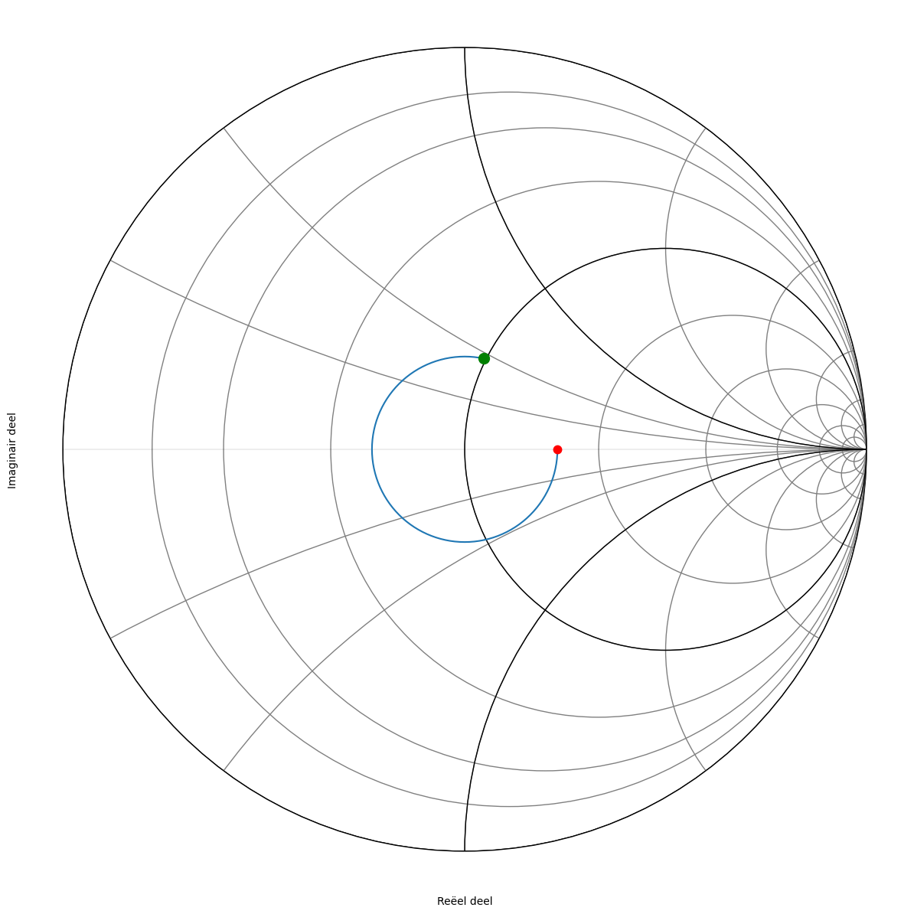
Smith kaart van de eerste oplossing: C in serie

Slide 4
Aflezing impedantie in detail
hoek impedantie (Ohm) lengte coax (cm)
280 Z= 48.65+23.35j Ohm lengte=19.44 cm
281 Z= 49.04+23.47j Ohm lengte=19.51 cm
282 Z= 49.45+23.58j Ohm lengte=19.58 cm
283 Z= 49.86+23.68j Ohm lengte=19.65 cm
284 Z= 50.27+23.78j Ohm lengte=19.72 cm

Slide 5
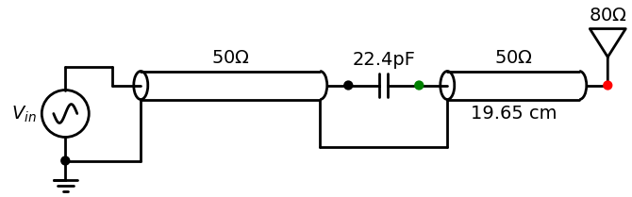
circuit van de eerste oplossing

Slide 6
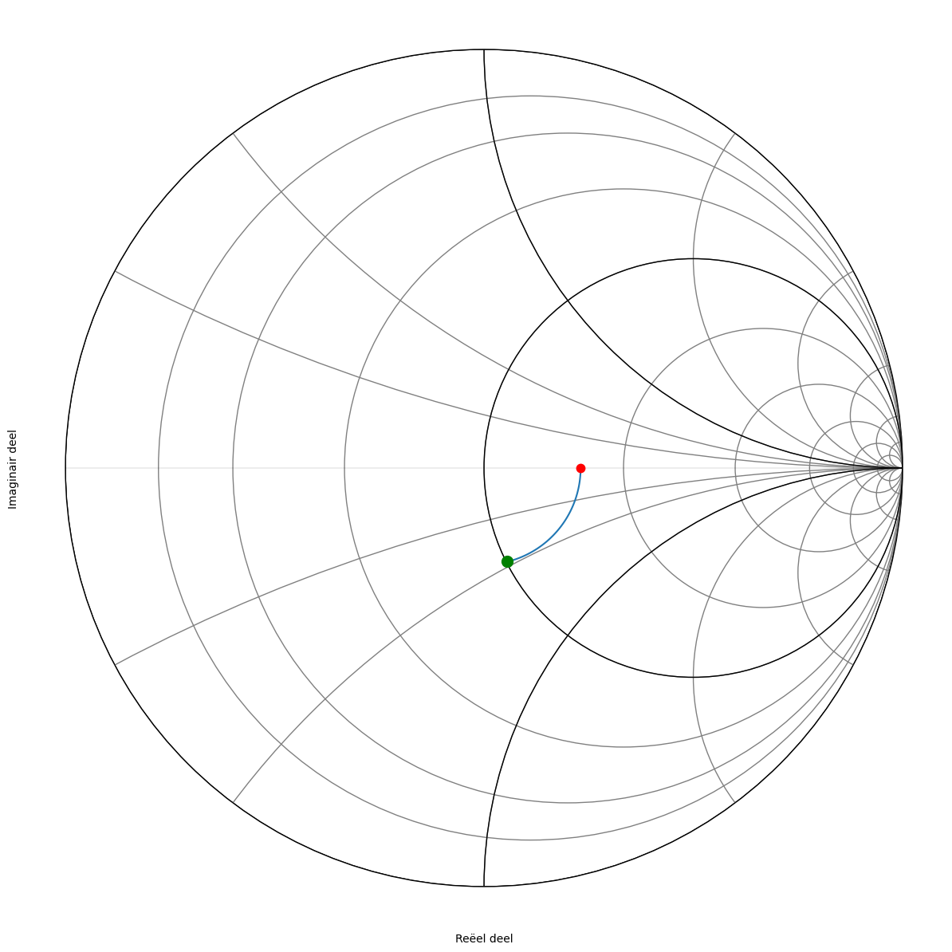
Smith kaart van de tweede oplossing: inductantie in serie

Slide 7
Aflezing impedantie in detail
hoek impedantie (Ohm) lengte coax (cm)
75 Z= 50.69-23.87j Ohm lengte=5.21 cm
76 Z= 50.27-23.78j Ohm lengte=5.28 cm
77 Z= 49.86-23.68j Ohm lengte=5.35 cm
78 Z= 49.45-23.58j Ohm lengte=5.42 cm
79 Z= 49.04-23.47j Ohm lengte=5.49 cm

Slide 8
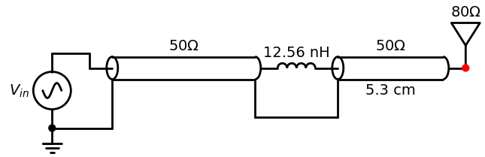
circuit van de tweede oplossing

Slide 9
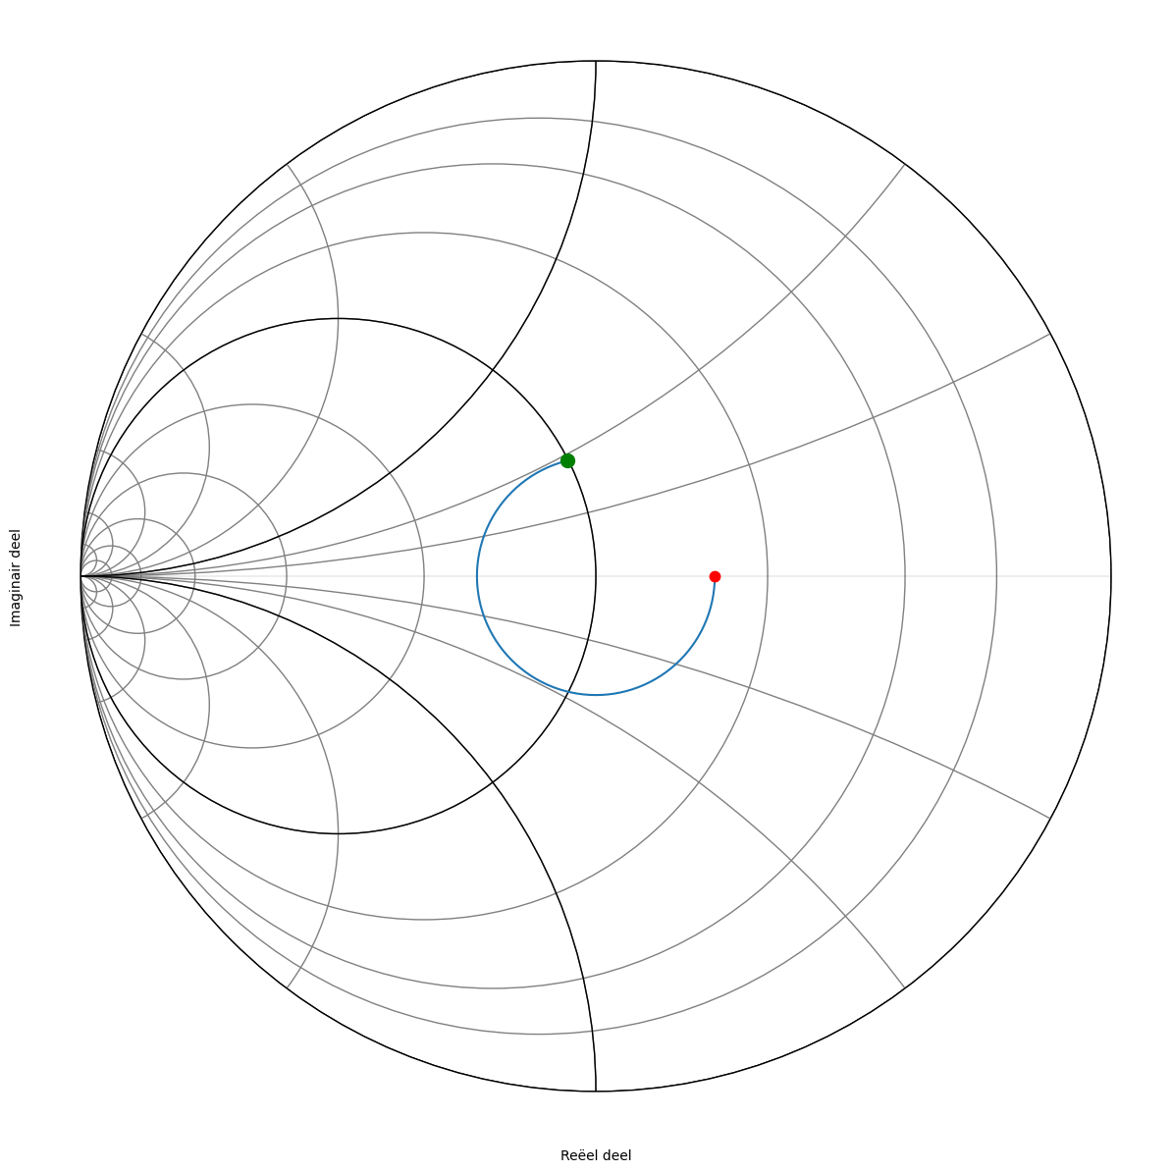
Smith kaart van de derde oplossing: C in parallel

Slide 10
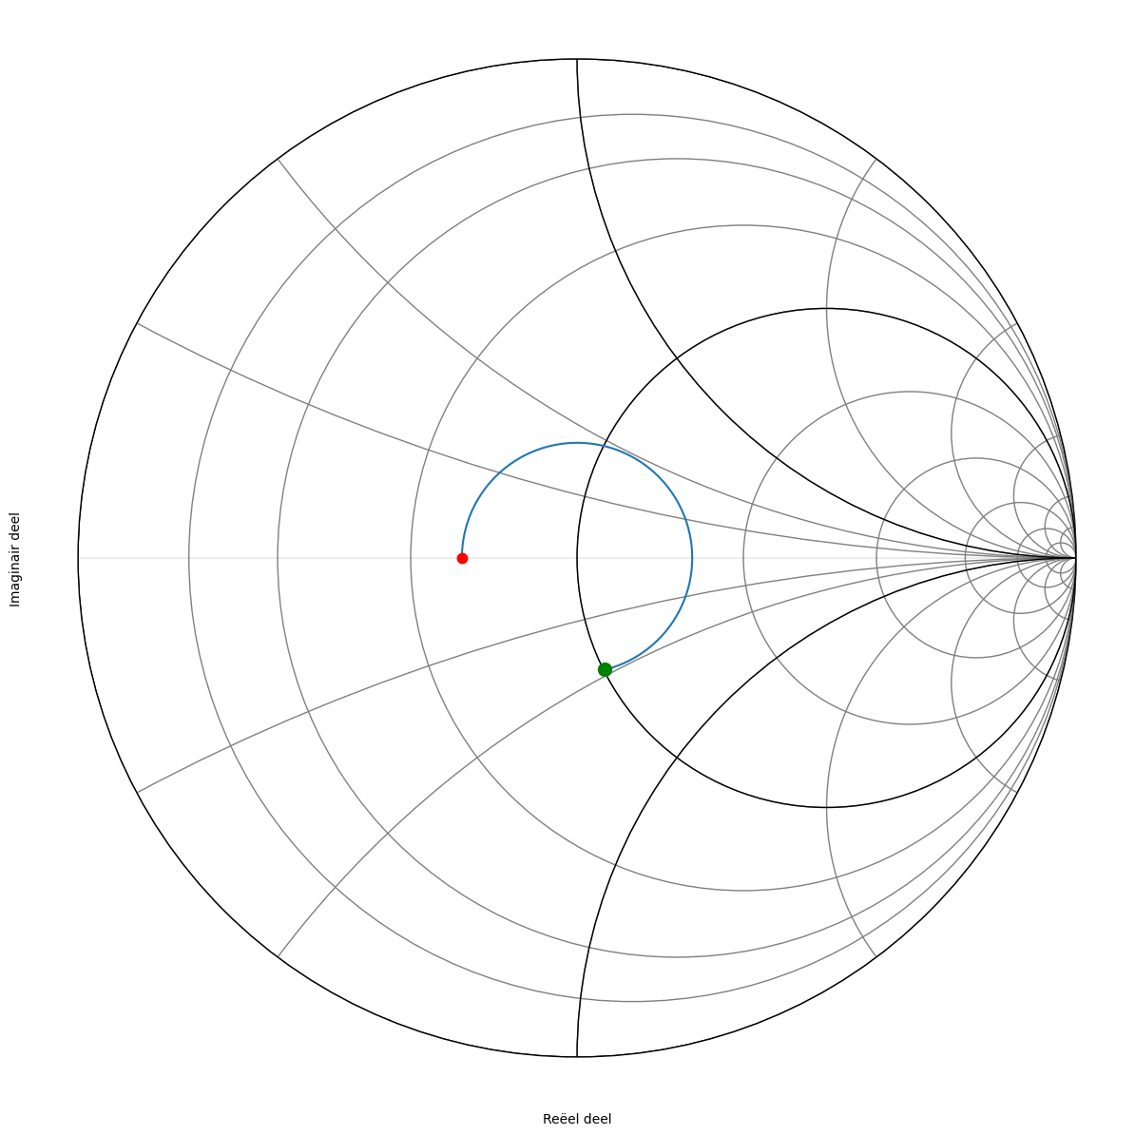
Smith kaart van de derde oplossing als admittantie.

Slide 11
Aflezing admittantie in detail
hoek admittantie (Siemens) lengte coax (cm)
255 Y= 20.28-9.55j mS lengte=17.71 cm
256 Y= 20.11-9.51j mS lengte=17.78 cm
257 Y= 19.94-9.47j mS lengte=17.85 cm
258 Y= 19.78-9.43j mS lengte=17.92 cm
259 Y= 19.62-9.39j mS lengte=17.99 cm

Slide 12
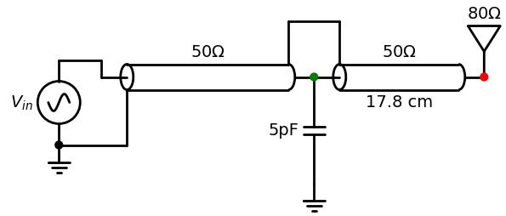
circuit van de derde oplossing

Slide 13
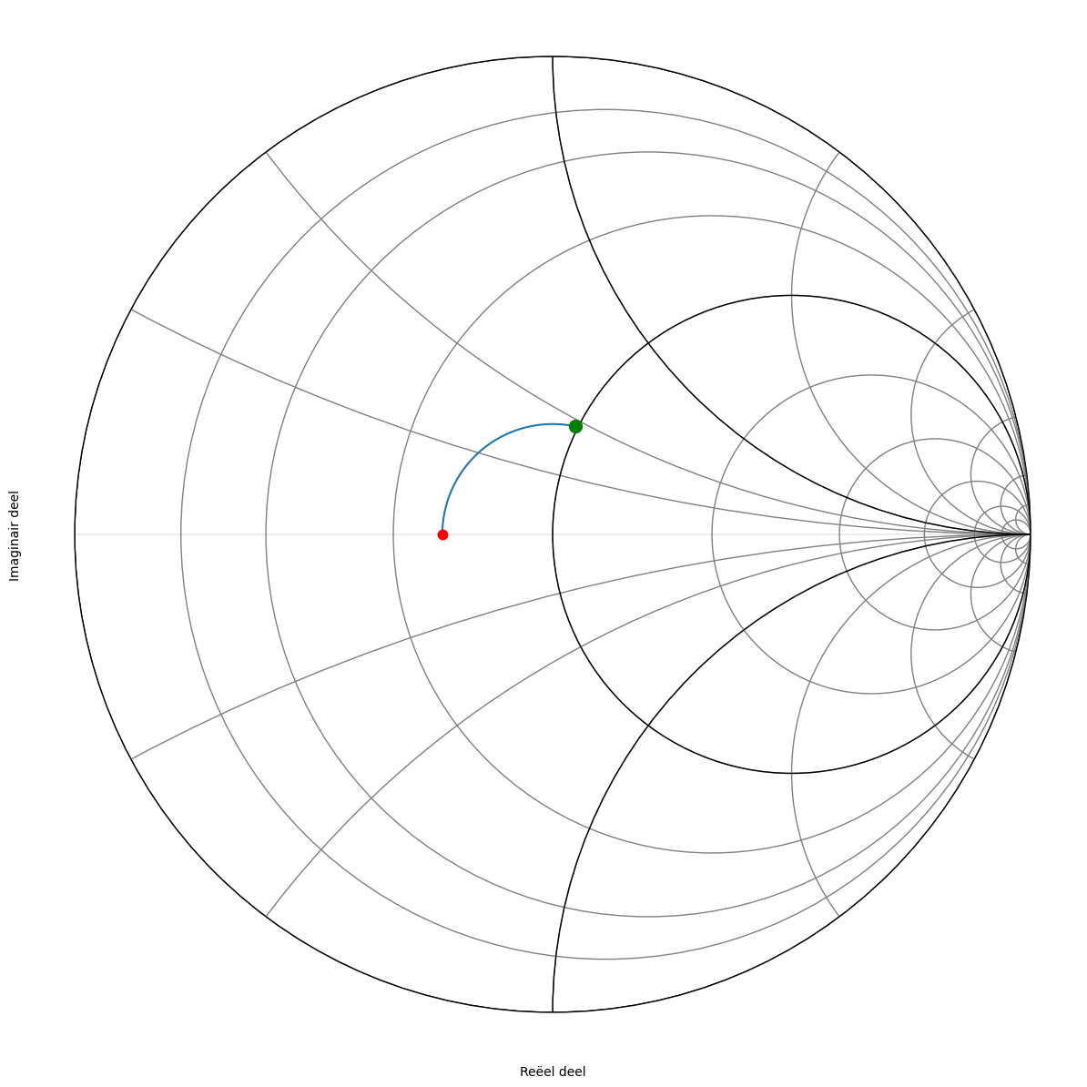
Smith kaart van de vierde oplossing: L in parallel

Slide 14
Aflezing admittantie in detail
hoek admittantie (Siemens) lengte coax (cm)
100 Y= 19.46+9.34j mS lengte=6.94 cm
101 Y= 19.62+9.39j mS lengte=7.01 cm
102 Y= 19.78+9.43j mS lengte=7.08 cm
103 Y= 19.94+9.47j mS lengte=7.15 cm
104 Y= 20.11+9.51j mS lengte=7.22 cm

Slide 15
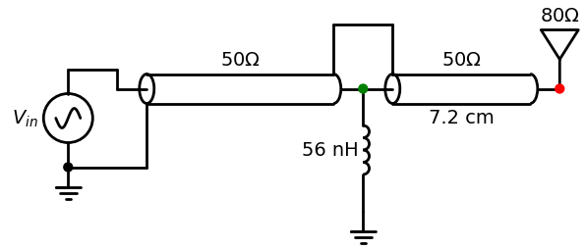
circuit van de vierde oplossing

Slide 16
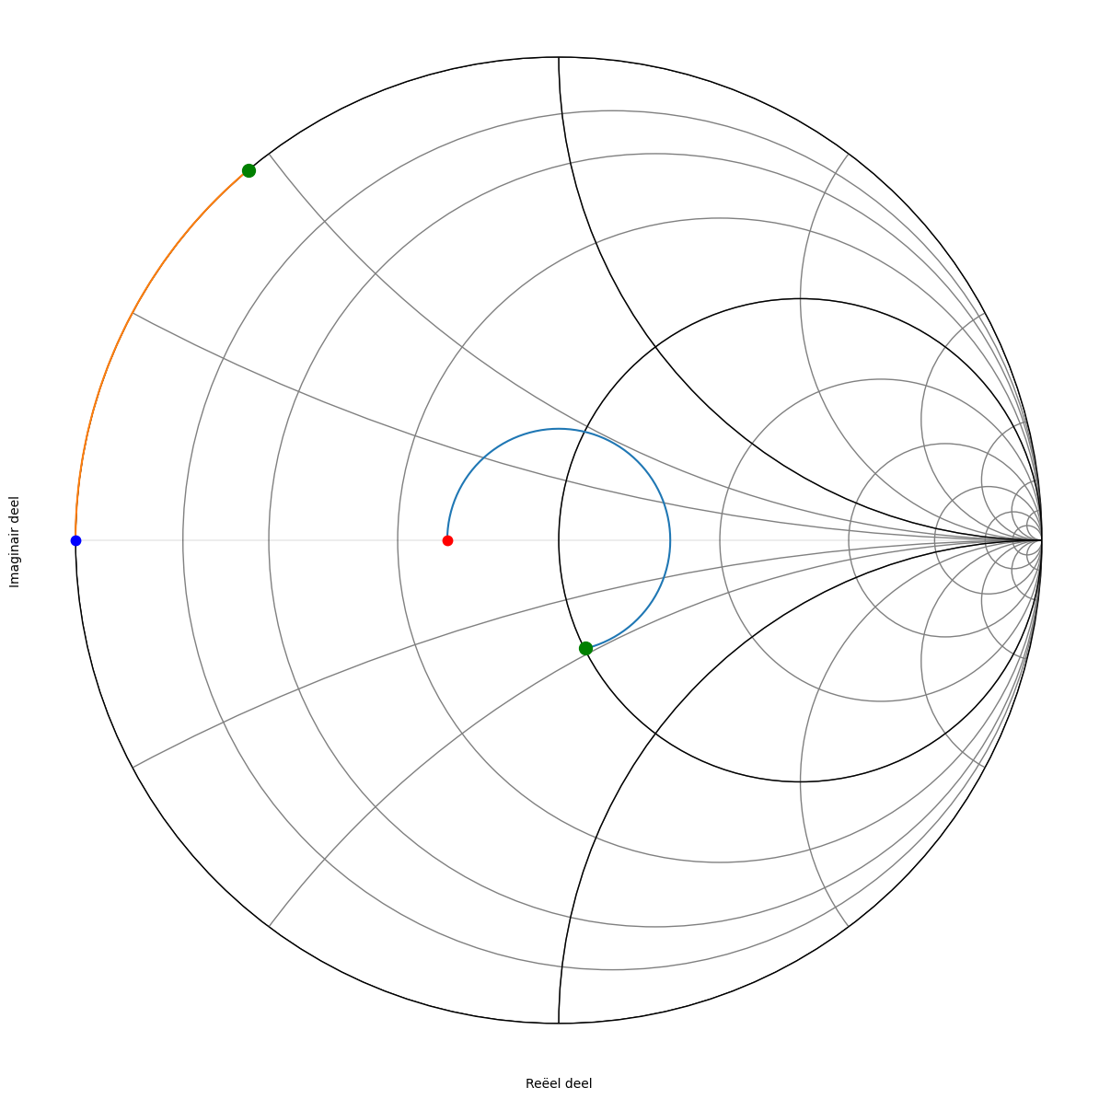
Smith kaart van de vijfde oplossing: C => open stub

Slide 17
Aflezing admittantie in detail
hoek admittantie (Siemens) lengte coax (cm)
255 Y= 20.28-9.55j mS lengte=17.71 cm
256 Y= 20.11-9.51j mS lengte=17.78 cm
257 Y= 19.94-9.47j mS lengte=17.85 cm
258 Y= 19.78-9.43j mS lengte=17.92 cm
259 Y= 19.62-9.39j mS lengte=17.99 cm

Slide 18
Aflezing admittantie open lijn in detail
hoek admittantie (Siemens) lengte coax (cm)
50 Y= +9.33j mS lengte=3.47 cm
51 Y= +9.54j mS lengte=3.54 cm
52 Y= +9.75j mS lengte=3.61 cm
53 Y= +9.97j mS lengte=3.68 cm
54 Y= +10.19j mS lengte=3.75 cm

Slide 19
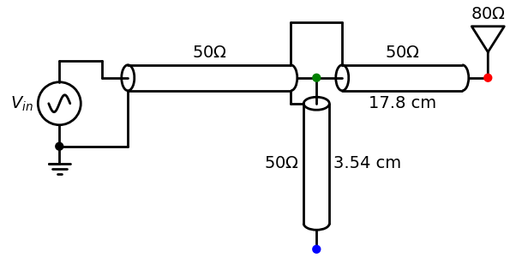
circuit van de vijfde oplossing

Slide 20
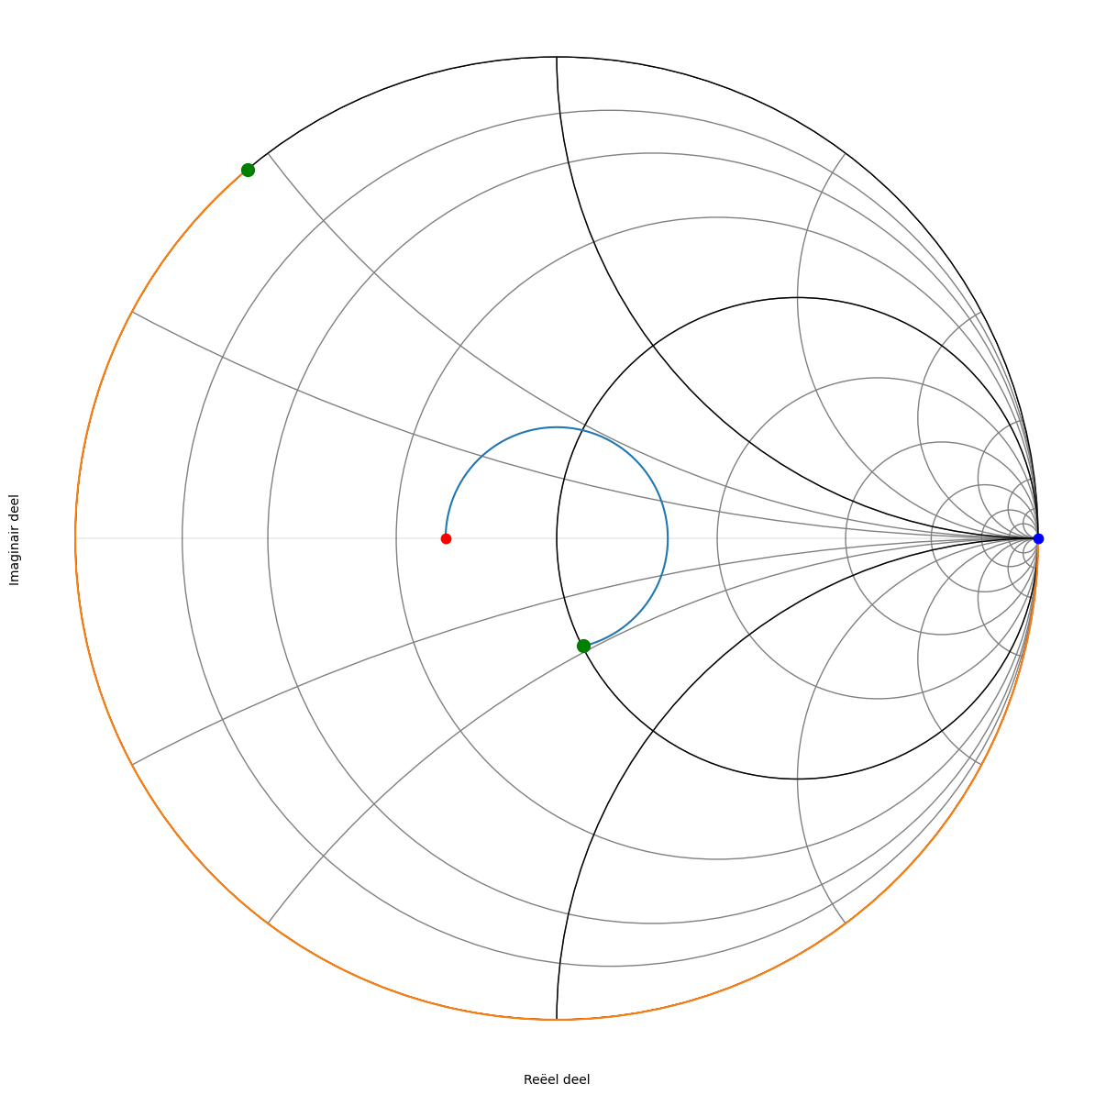
Smith kaart van de zesde oplossing: C => kortgesloten stub

Slide 21
Aflezing admittantie in detail
hoek admittantie (Siemens) lengte coax (cm)
255 Y= 20.28-9.55j mS lengte=17.71 cm
256 Y= 20.11-9.51j mS lengte=17.78 cm
257 Y= 19.94-9.47j mS lengte=17.85 cm
258 Y= 19.78-9.43j mS lengte=17.92 cm
259 Y= 19.62-9.39j mS lengte=17.99 cm

Slide 22
Aflezing admittantie kortgesloten lijn in detail
hoek admittantie (Siemens) lengte coax (cm)
230 Y= +9.33j mS lengte=15.97 cm
231 Y= +9.54j mS lengte=16.04 cm
232 Y= +9.75j mS lengte=16.11 cm
233 Y= +9.97j mS lengte=16.18 cm
234 Y= +10.19j mS lengte=16.25 cm

Slide 23
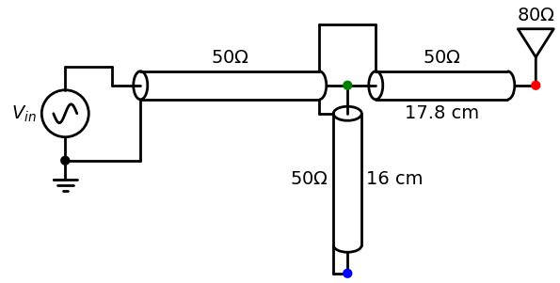
circuit van de zesde oplossing

Slide 24
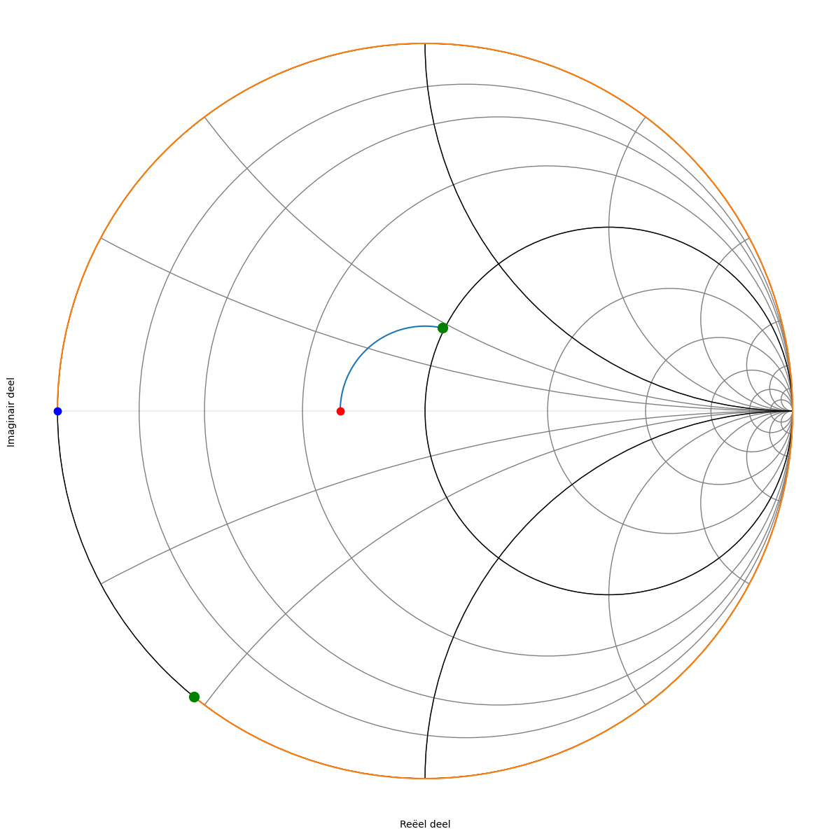
Smith kaart van de zevende oplossing: L => open stub

Slide 25
Aflezing admittantie in detail
hoek admittantie (Siemens) lengte coax (cm)
100 Y= 19.46+9.34j mS lengte=6.94 cm
101 Y= 19.62+9.39j mS lengte=7.01 cm
102 Y= 19.78+9.43j mS lengte=7.08 cm
103 Y= 19.94+9.47j mS lengte=7.15 cm
104 Y= 20.11+9.51j mS lengte=7.22 cm

Slide 26
Aflezing admittantie open lijn in detail
hoek admittantie (Siemens) lengte coax (cm)
305 Y= -10.41j mS lengte=21.18 cm
306 Y= -10.19j mS lengte=21.25 cm
307 Y= -9.97j mS lengte=21.32 cm
308 Y= -9.75j mS lengte=21.39 cm
309 Y= -9.54j mS lengte=21.46 cm
310 Y= -9.33j mS lengte=21.53 cm

Slide 27
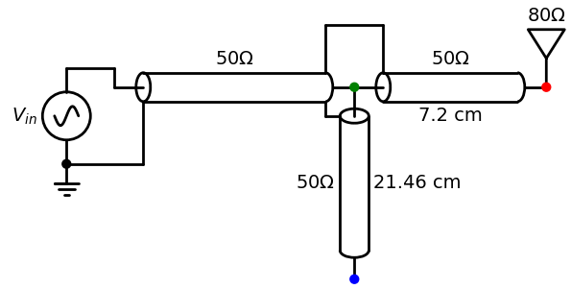
circuit van de zevende oplossing

Slide 28
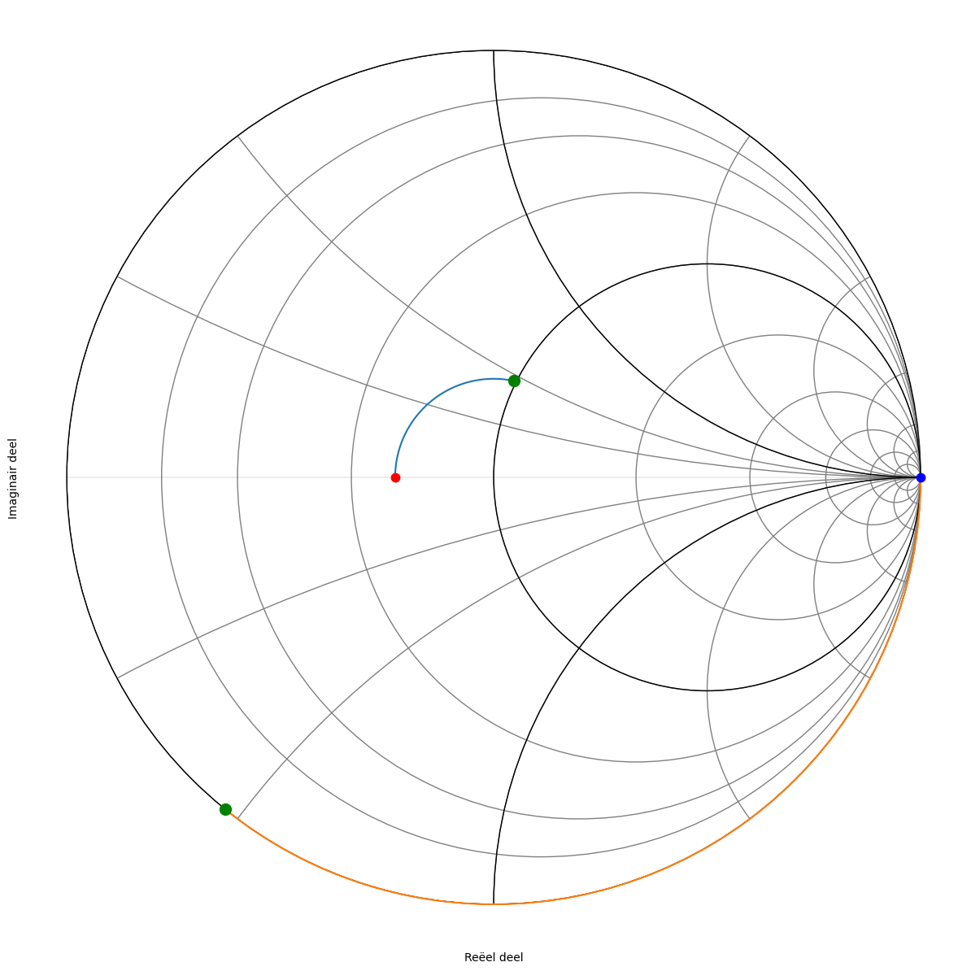
Smith kaart van de achtste oplossing: L=> kortgesloten stub

Slide 29
Aflezing admittantie in detail
hoek admittantie (Siemens) lengte coax (cm)
100 Y= 19.46+9.34j mS lengte=6.94 cm
101 Y= 19.62+9.39j mS lengte=7.01 cm
102 Y= 19.78+9.43j mS lengte=7.08 cm
103 Y= 19.94+9.47j mS lengte=7.15 cm
104 Y= 20.11+9.51j mS lengte=7.22 cm
105 Y= 20.28+9.55j mS lengte=7.29 cm

Slide 30
Aflezing admittantie kortgesloten lijn in detail
hoek admittantie (Siemens) lengte coax (cm)
125 Y= -10.41j mS lengte=8.68 cm
126 Y= -10.19j mS lengte=8.75 cm
127 Y= -9.97j mS lengte=8.82 cm
128 Y= -9.75j mS lengte=8.89 cm
129 Y= -9.54j mS lengte=8.96 cm
130 Y= -9.33j mS lengte=9.03 cm

Slide 31
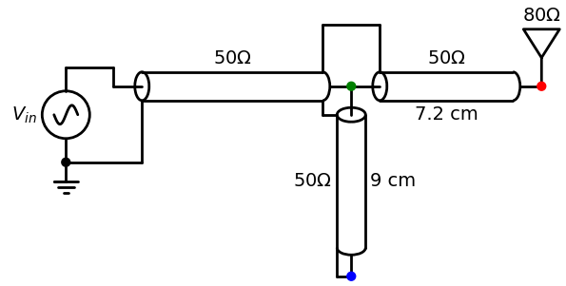
circuit van de achtste oplossing

